Slide 1
応用ソフトウェア工学 企画発表
チーム SASAKI
1215084 | 佐々木泰一 | 1215086 | 澤田悟
1215089 | 高田駿督 | 1215095 | 福田和馬

Slide 2

背景
2014年に全国の20代～40代の主婦4,176名を対象に行われた 「料理に関するアンケート調査」
63.8%...献立を考えるのが面倒
62.4%...毎日、何を作るのか迷う
56.4%...献立のレパートリーが少ない
出典: 株式会社ミーニュー
献立教えてほしい

Slide 3
Photo de Recipe
今ある食材を使ったレシピを教えてくれるシステム

Slide 4
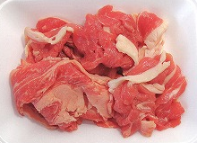
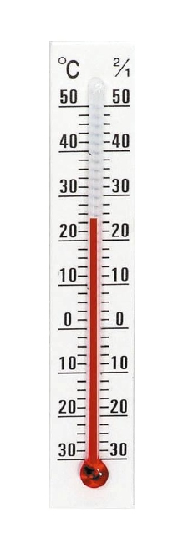
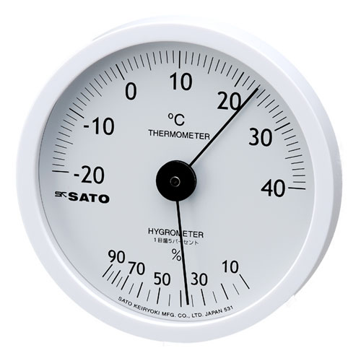
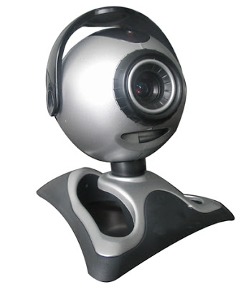
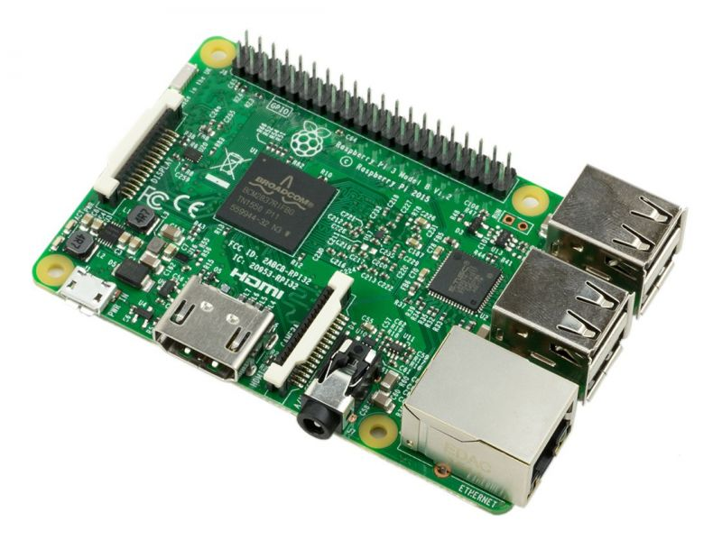
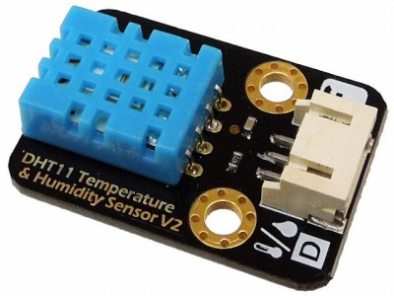
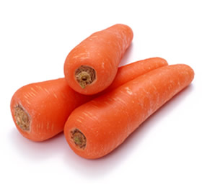
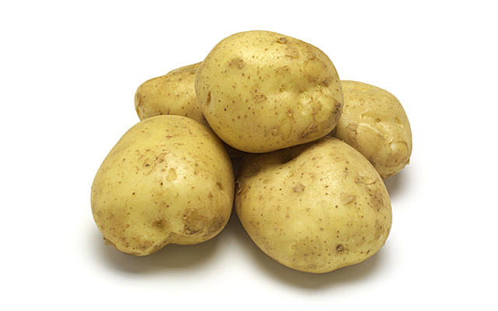
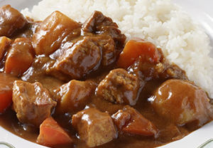
システム構成
余っている食材
温度・湿度
食材と環境を考慮した献立の表示

Slide 5
システムの処理フロー (1/2)
学習器の作成
image netで食材の画像（学習データ）を収集
食材の検出
Webカメラから取得した食材を認識
食材の識別
作成した学習器で識別

Slide 6
システムの処理フロー (2/2)
温度と湿度の取得
センサを用いて室外の温湿度を取得
献立の表示
楽天レシピカテゴリ別ランキングAPI

